Slide 1
«Многогранный мир чувств»
Готовил доклад ученик 4 «А» класса МОУ СОШ Перспектива Перчаткин Александр.
5klass.net

Slide 2
Откроем стр.48(учебник)

Slide 3

.
Лена : Я знаю, что у человека есть 5 органов чувств : глаз, ухо, нос, язык и кожа. Миша : Ты не совсем права, у человека 6 органов чувств.

Slide 4
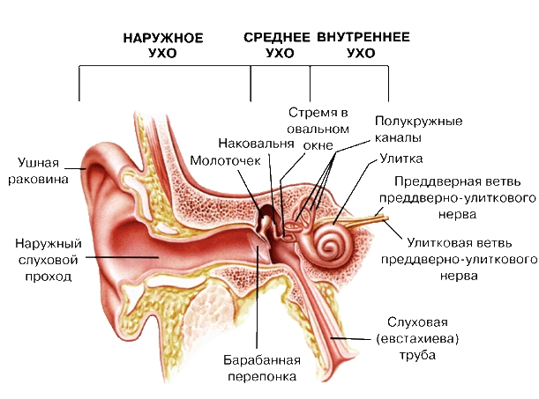
Ухо – орган слуха.

Slide 5
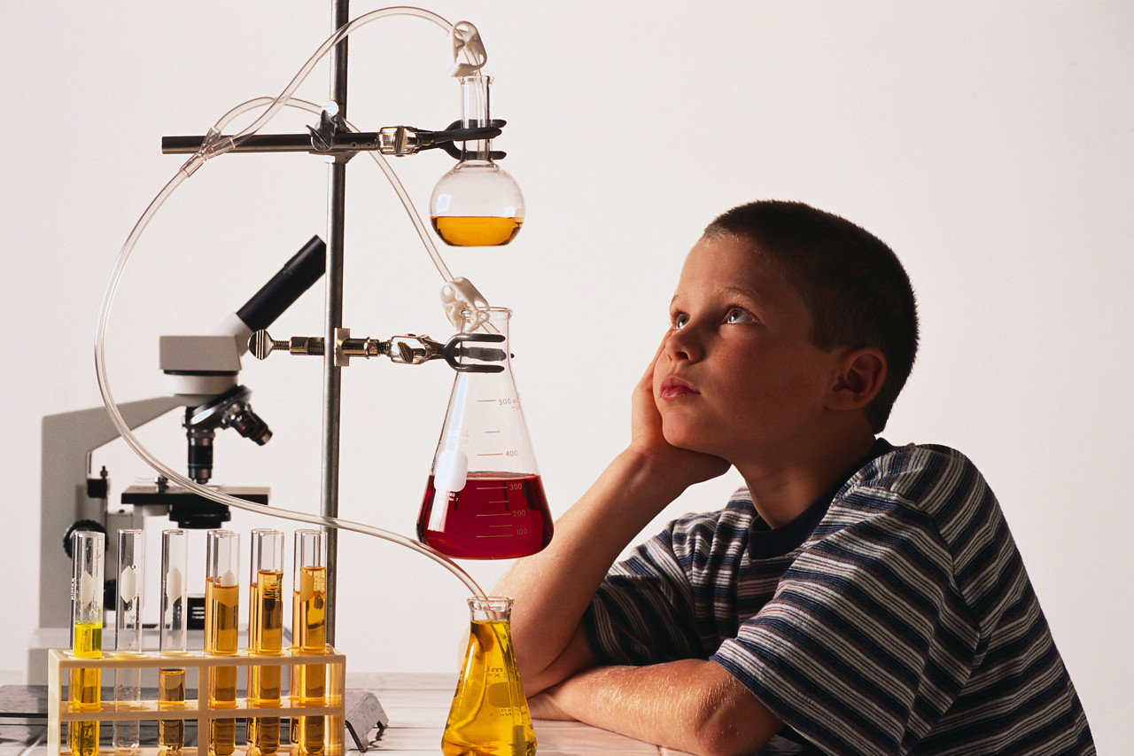
Опыт.

Slide 6
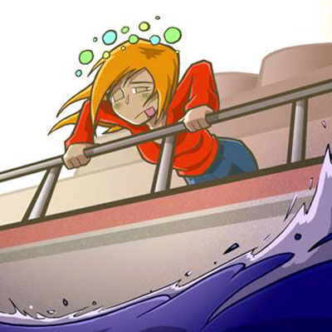
Орган равновесия.

Slide 7
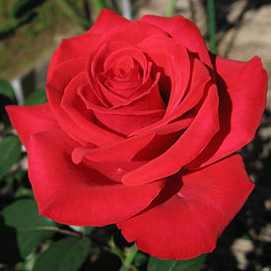
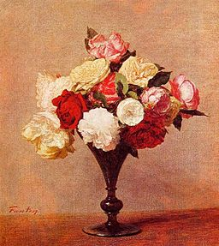
Орган обоняния.

Slide 8
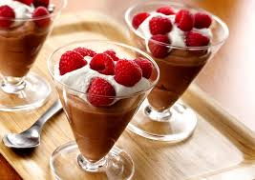
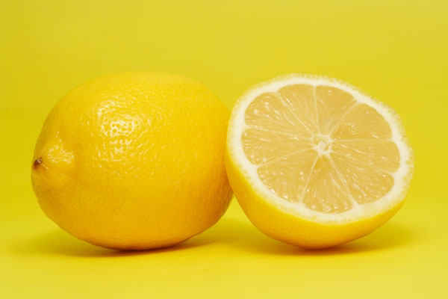
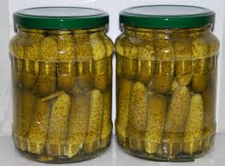
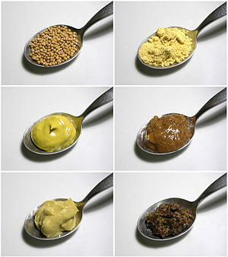
Орган вкуса – язык.
Сладко Кисло Солено Горько

Slide 9
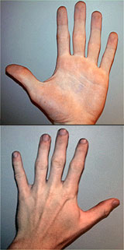
Орган осязания.

Slide 10

ВОПРОС, А КТО СПРОСИТ ТОМУ В НОС !!!
6 ВОПРОСОВ ,6 ОТВЕТОВ !!!

Slide 11
Ухо – орган слуха.
Как по другому называют ухо?

Slide 12
Ухо – орган слуха.
Как по другому называют ухо? а)Орган равновесия

Slide 13
Ухо – орган слуха.
Как по другому называют ухо? а)Орган равновесия б)Слуховой нерв

Slide 14
Ухо – орган слуха.
Как по другому называют ухо? а)Орган равновесия в)Барабанная перепонка б)Слуховой нерв

Slide 15
Ухо – орган слуха.
Как по другому называют ухо? а)Орган равновесия в)Барабанная перепонка б)Слуховой нерв г)Ушная раковина

Slide 16
Ухо – орган слуха.
Как по другому называют ухо? а)Орган равновесия в)Барабанная перепонка б)Слуховой нерв г)Ушная раковина

Slide 17
Орган равновесия.
Почему мы ходим не падая?

Slide 18
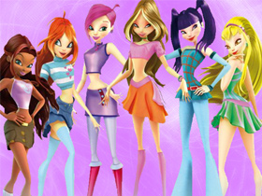
Орган равновесия.
Почему мы ходим не падая? а)Волшебные феи нас защищают.

Slide 19
Орган равновесия.
Почему мы ходим не падая? а)Волшебные феи нас защищают. б)У нас есть орган равновесия.

Slide 20
Орган равновесия.
Почему мы ходим не падая? а)Волшебные феи нас защищают. б)У нас есть орган равновесия. в)Земля не качается.

Slide 21
Орган равновесия.
Почему мы ходим не падая? а)Волшебные феи нас защищают. б)У нас есть орган равновесия. в)Земля не качается. г)У нас сильные ноги.

Slide 22
Орган равновесия.
Почему мы ходим не падая? а)Волшебные феи нас защищают. б)У нас есть орган равновесия. в)Земля не качается. г)У нас сильные ноги.

Slide 23
Орган обоняния.
Где располжен орган обоняния?

Slide 24
Орган обоняния.
Где располжен орган обоняния? а)В носовой полости.

Slide 25
Орган обоняния.
Где располжен орган обоняния? а)В носовой полости. б)Во внутреннем ухе

Slide 26
Орган обоняния.
Где располжен орган обоняния? а)В носовой полости. б)Во внутреннем ухе в)В левой ступне

Slide 27
Орган обоняния.
Где располжен орган обоняния? а)В носовой полости. б)Во внутреннем ухе в)В левой ступне г)В правой ступне

Slide 28
Орган обоняния.
Где располжен орган обоняния? а)В носовой полости. б)Во внутреннем ухе в)В левой ступне г)В правой ступне

Slide 29
Орган вкуса – язык. Правильно ли все раставленно.
Сладко Кисло Солено Горько

Slide 30
Орган вкуса – язык. Правильно ли все раставленно.
Сладко а)Да Кисло Солено Горько

Slide 31
Орган вкуса – язык. Правильно ли все раставленно.
Сладко а)Да Кисло бб б)Нет Солено Горько

Slide 32
Орган вкуса – язык. Правильно ли все раставленно.
Сладко а)Да Кисло бб б)Нет Горько Солено Солено

Slide 33
Орган вкуса – язык. Правильно ли все раставленно.
Сладко а)Да Кисло бб б)Нет Горько Солено Солено

Slide 34
Орган осязания.
Органом осязания человеку служит вся ….

Slide 35
Орган вкуса – язык.
Органом осязания человеку служит вся …. а)Шерсть

Slide 36
Орган вкуса – язык.
Органом осязания человеку служит вся …. а)Шерсть б)Голова

Slide 37
Орган вкуса – язык.
Органом осязания человеку служит вся …. а)Шерсть б)Голова в)Кожа

Slide 38
Орган вкуса – язык.
Органом осязания человеку служит вся …. а)Шерсть б)Голова в)Кожа г)Нога

Slide 39
Орган вкуса – язык.
Органом осязания человеку служит вся …. а)Шерсть б)Голова в)Кожа г)Нога

Slide 40

Ты – молодец !!!

Slide 41
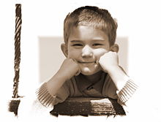
Береги весь многогранный мир чувств !!!

